Slide 1
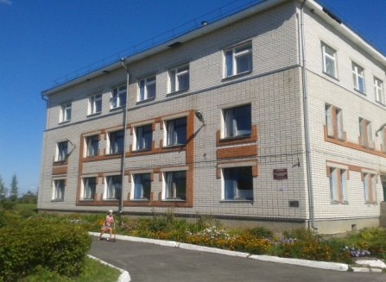
Министерство социальной политики Нижегородской области
государственное бюджетное учреждение
«Социально-реабилитационный центр для несовершеннолетних
Арзамасского района»
Профессиональный навигатор, как средство интеграции и социальной адаптации детей с ограниченными возможностями здоровья
«Нить помощи»

Slide 2
Законы и нормативно-правовые акты, регламентирующие деятельность отделения:
Цель:
формирование гармоничной для социализации ребенка среды через интеграцию детей-инвалидов и детей с ОВЗ, с использованием профориентационных форм и методов.
Задачи:
Создание доступной среды жизнедеятельности, учитывающей психофизические особенности несовершеннолетних
Подготовка детей к самостоятельному, осознанному профессиональному и жизненному самоопределению
Повышение родительской ответственности через активное взаимодействие со специалистами
Конвенция о правах ребёнка;
Положения Трудового кодекса Российской Федерации;
Федеральный закон от 24 июня 1999 года №120-ФЗ «Об основах системы профилактики безнадзорности и правонарушений несовершеннолетних»;
Федеральный закон от 28 декабря 2013 года №442-ФЗ «Об основах социального обслуживания граждан в Российской Федерации»;
Порядок предоставления социальных услуг, утвержденный постановлением Правительства Нижегородской области от 20 апреля 2020 года N 315 «О внесение изменений в постановление Правительства Нижегородской области от 21.06.2016 г. № 377»
Федеральный закон от 21 декабря 1996 г. N 159-ФЗ «О дополнительных гарантиях по социальной поддержке детей-сирот и детей, оставшихся без попечения родителей»;
Федеральный закон от 24.07.1998 N 124-ФЗ (ред. от 28.12.2016) «Об основных гарантиях прав ребенка в Российской Федерации» и другие нормативные акты, регулирующие деятельность организаций социального обслуживания.

Slide 3
Категории семей, обслуживаемых в отделении
Категории несовершеннолетних,
обслуживаемых в отделении
Неполные семьи (одинокие матери, одинокие отцы);
Неполные семьи, по потере кормильца;
Семьи, где родители инвалиды (пенсионеры);
Семьи с детьми-инвалидами, с ограниченными возможностями здоровья;
Семьи с низким материальным уровнем жизни;
Опекаемые семьи;
Многодетные семьи.
Ребёнок-инвалид;
Опекаемый ребёнок;
Ребёнок, испытывающий трудности в социальной адаптации;
Ребёнок, находящийся в трудной жизненной ситуации, нуждающийся в социальной помощи и реабилитации.
Документы, оформляемые при поступлении несовершеннолетнего на социальное обслуживание в полустационарной форме, в ГБУ «СРЦН Арзамасского района»:
Договор о предоставлении социальных услуг.
Разрешение на использование видео и фото ребенка.
Лист ознакомления о «Правилах внутреннего распорядка».
Разъяснения субъекту персональных данных юридических последствий отказа предоставить свои персональные данные в ГБУ «СРЦН Арзамасского района».
Согласие законных представителей на психолого-педагогическое обследование несовершеннолетнего.
Личное дело несовершеннолетнего, содержащее необходимый перечень документов, в соответствии с Приказом Министерства социальной политики Нижегородской области от 10.12.2013 г. № 937 «О системе социальной реабилитации семей и детей, находящихся в трудной жизненной ситуации или социально опасном положении, в учреждениях социального обслуживания семей и детей Нижегородской области», Приложением 7 «Требования к порядку ведения личных дел несовершеннолетних, находящихся на полустационарном обслуживании в учреждениях социального обслуживания семьи и детей».

Slide 4
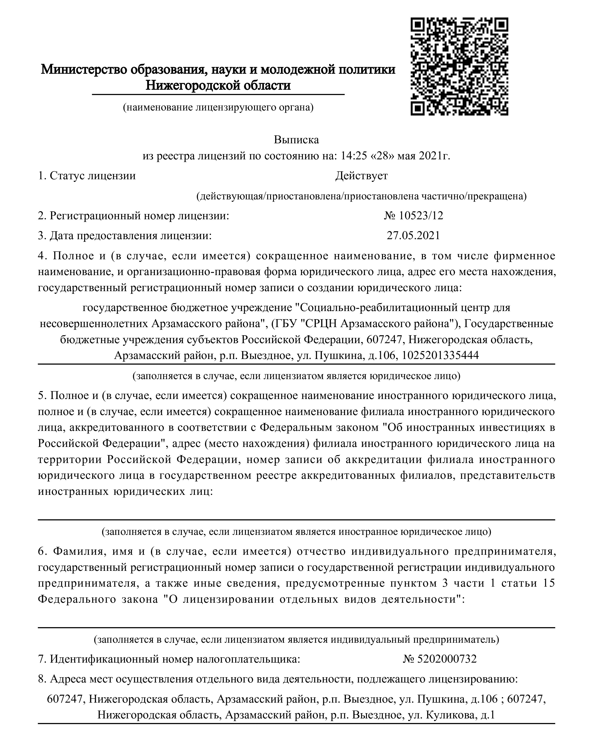
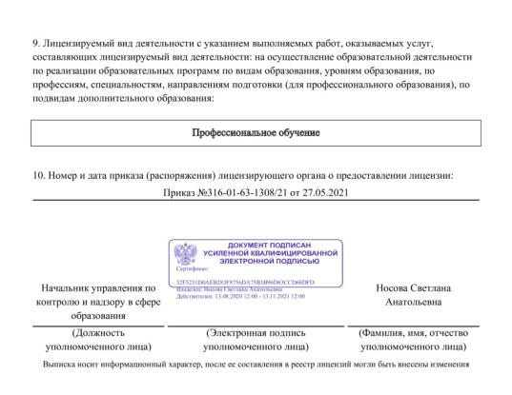
Лицензия на право организации образовательной деятельности
Программы, реализуемые в отделение по профессиональной подготовке несовершеннолетних и приобретению первичных навыков:
Образовательная программа профессиональной подготовки несовершеннолетних по рабочей профессии «Маляр»;
Образовательная программа профессиональной подготовки несовершеннолетних по рабочей профессии «Штукатур»;
Образовательная программа профессиональной подготовки несовершеннолетних по рабочей профессии «Облицовщик-плиточник»;
Образовательная программа профессиональной подготовки несовершеннолетних по рабочей профессии «Швея»;
Образовательная программа профессиональной подготовки несовершеннолетних по рабочей профессии «Парикмахер».

Slide 5
Профилактическая работа с воспитанниками отделения дневного пребывания
Социально-психологическое направление:
Социально-педагогическое направление:
Социально-медицинское направление:
Комплексная психопрофилактическая программа «Сталкер»
Образовательно-профилактическая программа «Волна»
Социально-психологическая программа «Я-лидер»
Психолого-педагогическая программа «Виртуальный мир»
Социально-реабилитационная программа «Песочная страна»
Социально-реабилитационная программа по прикладному творчеству «Умелая иголочка»
Социально-реабилитационная программа по парикмахерскому искусству «Волшебный мир красоты»
Социально-профилактическая программа «Ты - лучше»
Лечебно-оздоровительная программа «Шаг к здоровью»
Спортивно-оздоровительная программа «Молодёжный miks»
Лечебно-оздоровительная гимнастика
«Дыхание – источник жизни»

Slide 6
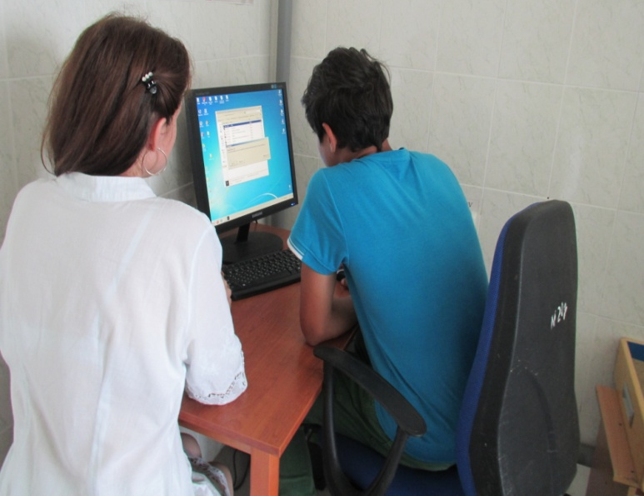
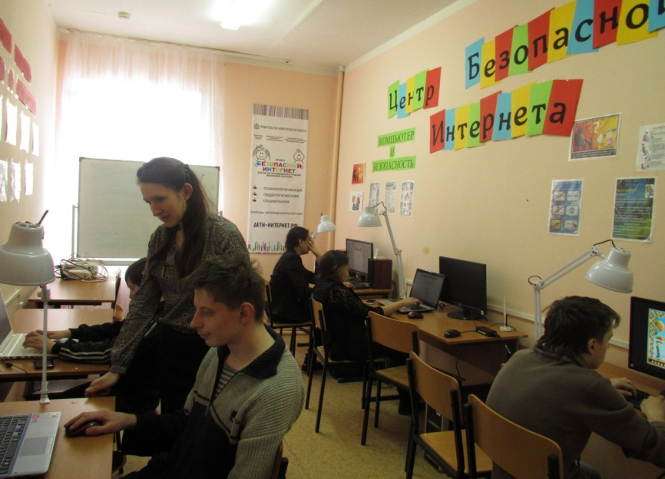
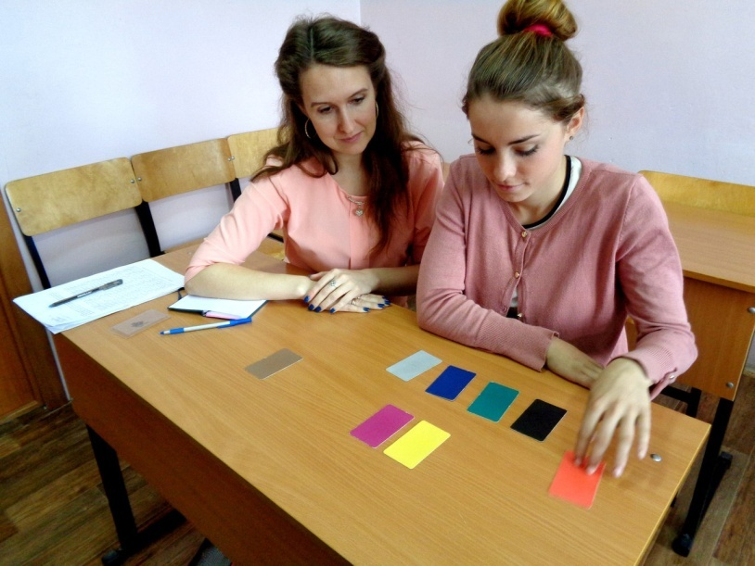
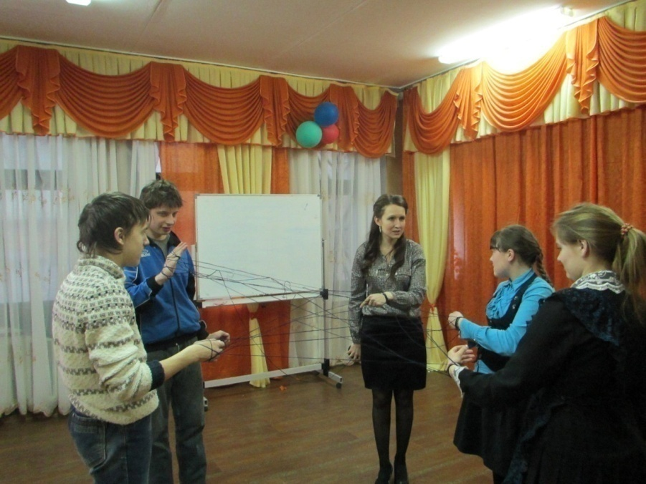
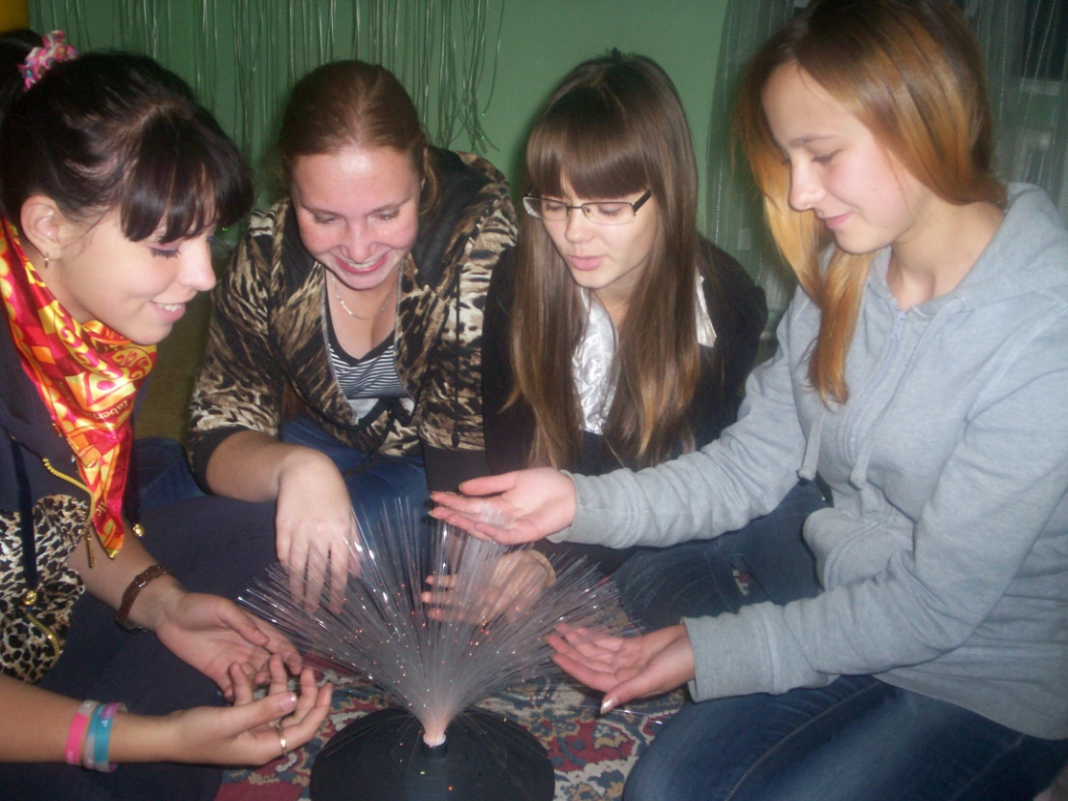
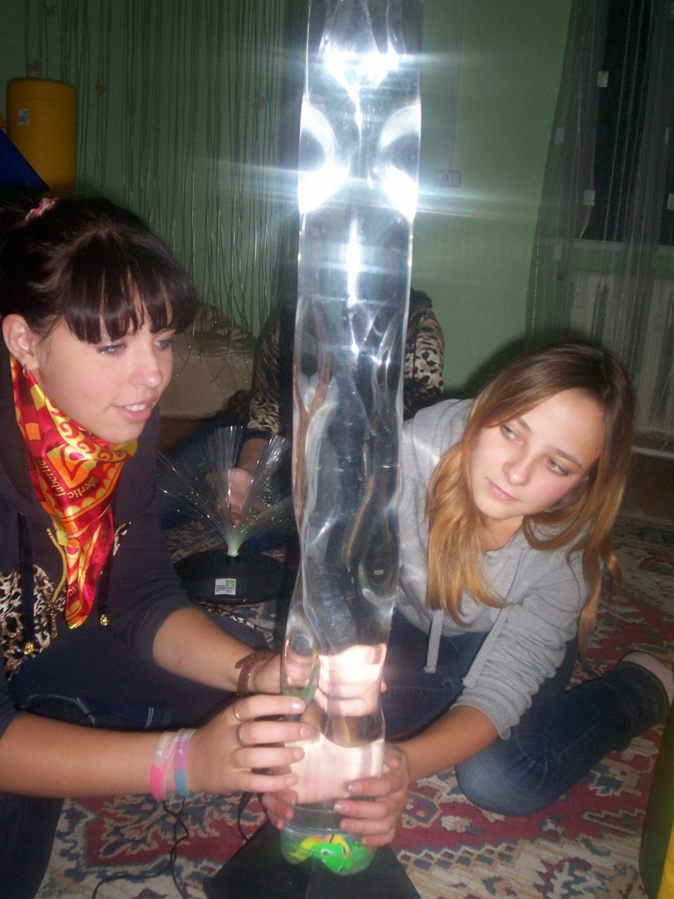
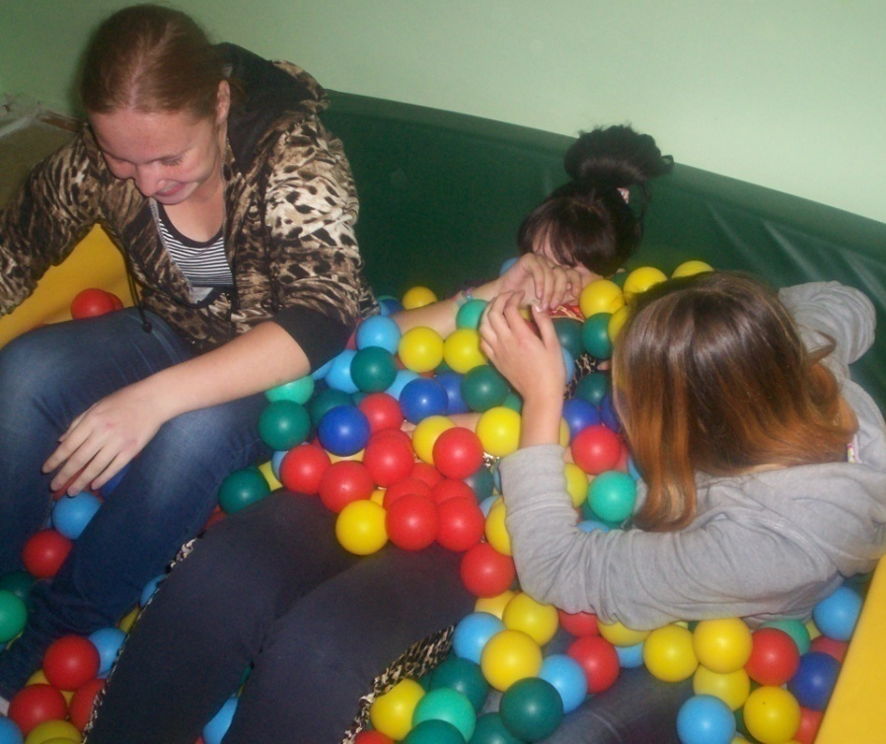
Диагностическое обследование подростков
Занятия в комнате психологической разгрузки

Slide 7
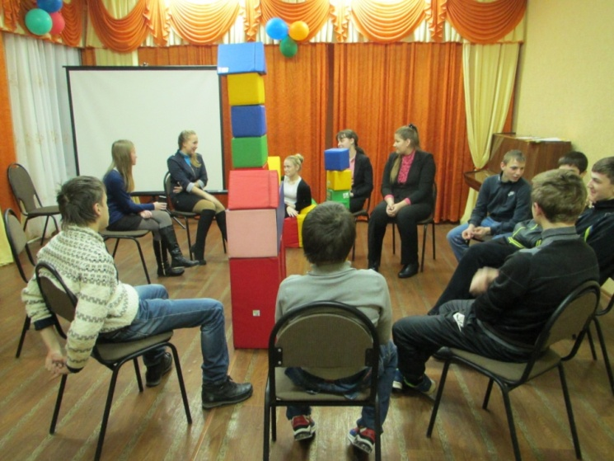
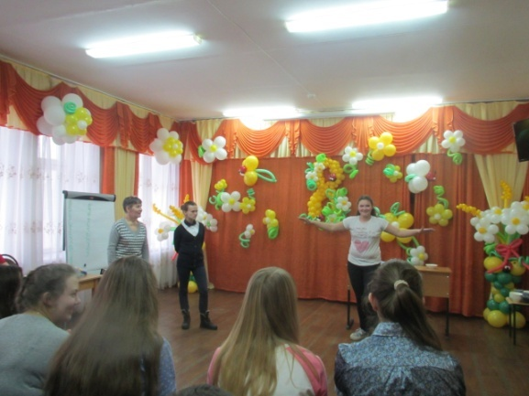
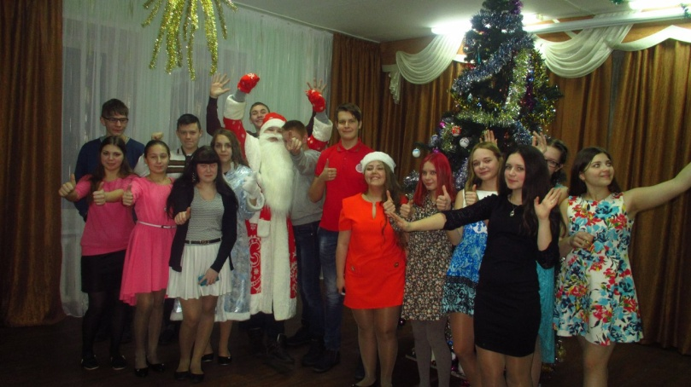
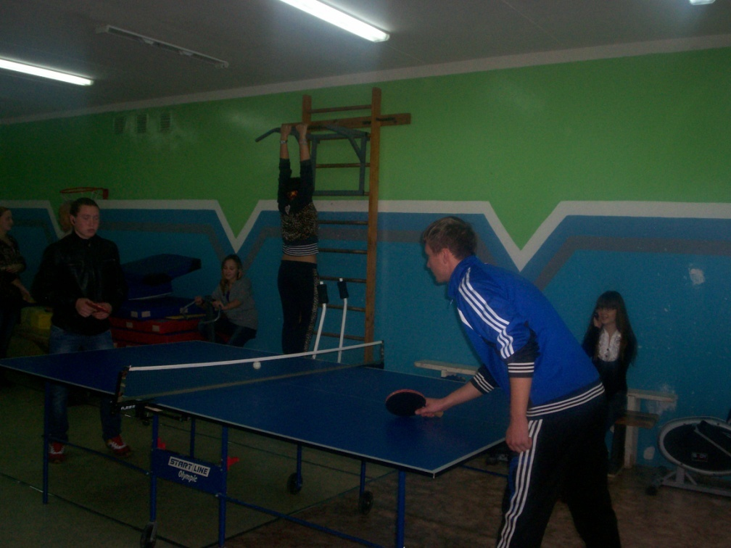
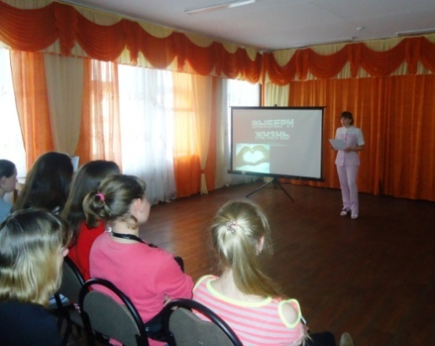
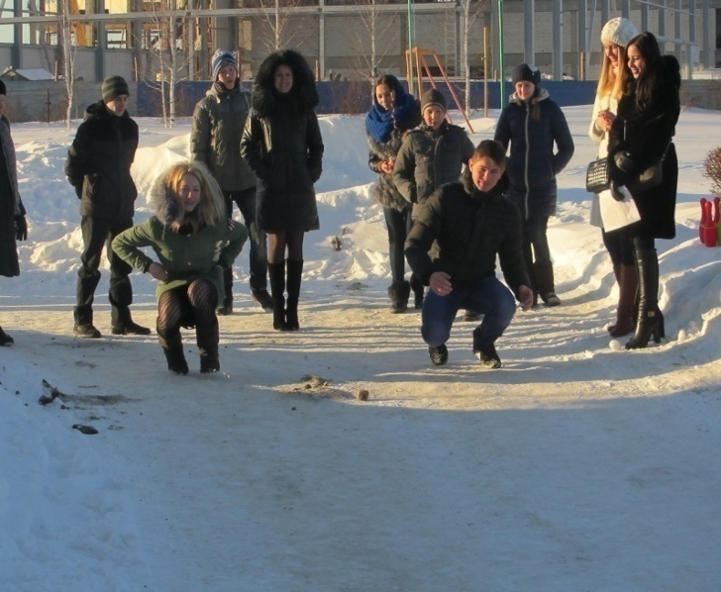
Календарно-тематические мероприятия с воспитанниками
Спортивно-оздоровительные мероприятия

Slide 8
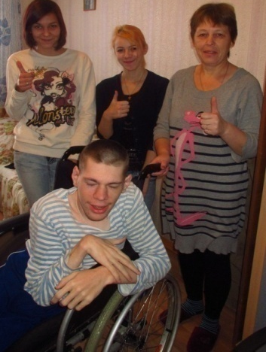
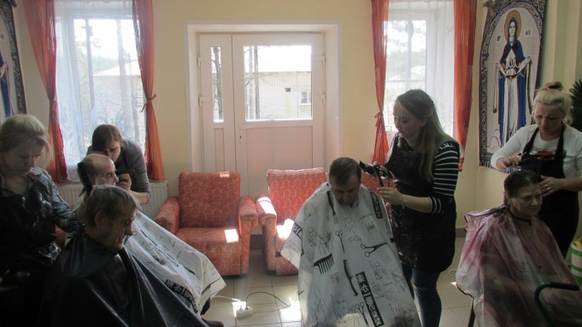
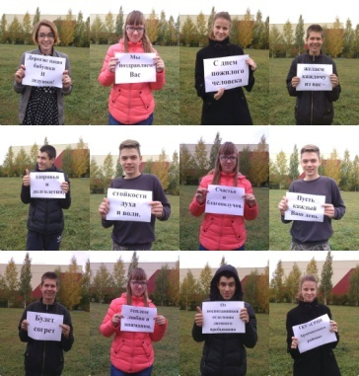
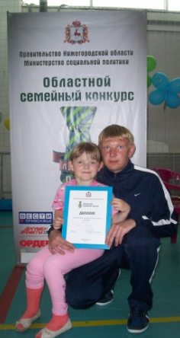
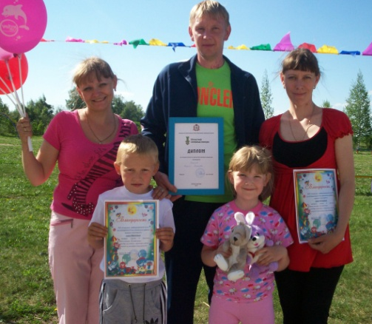

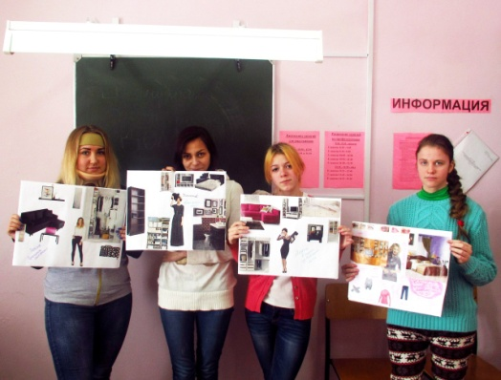

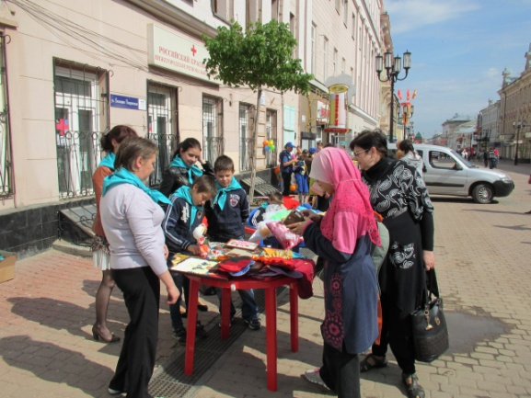
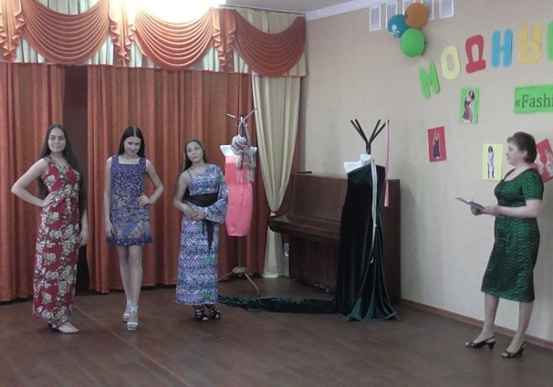
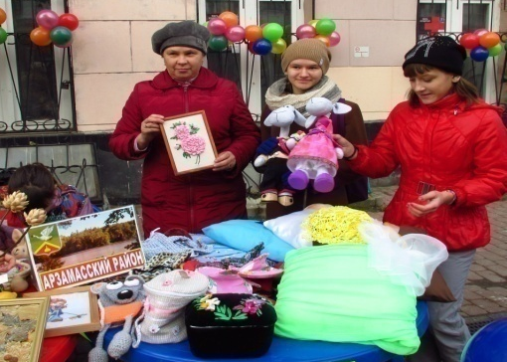

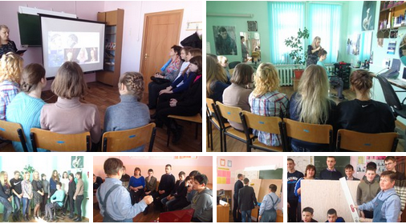
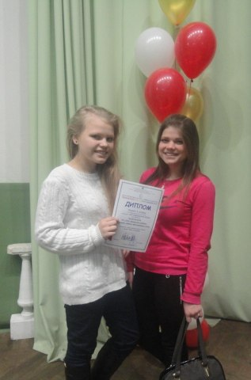
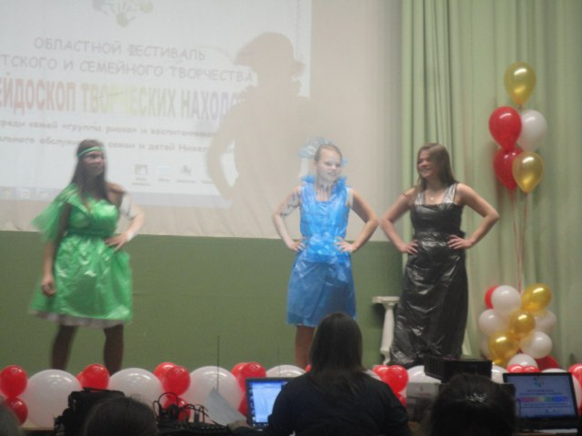
Участие воспитанников в мероприятиях

Slide 9
Формы профилактической работы с несовершеннолетними
Медиа-лекция
Тематическая дискуссия
Аудиовизуальные средства (ИКТ)
Акции
Круглый стол
Флешмоб, смартммоб
Тич-ин
Создание профилактических роликов, видеоподкастов
Ролевая игра
Мозговой штурм
Викторины, конкурсы, эстафеты
Деловая игра
Информационная беседа
Экскурсия
Мастер-класс

Slide 10
Социальные партнёры
ГКУ НО «УСЗН Арзамасского района»
Департамент образования Администрации городского округа город Арзамас Нижегородской области
Комиссия по делам несовершеннолетних и защите их прав при Администрации городского округа город Арзамас Нижегородской области
Муниципальные казенные учреждения г.о.г. Арзамас
ОМВД России «Арзамасский»
Арзамасский межмуниципальный филиал государственного казенного учреждения Нижегородской области «Нижегородский центр занятости населения»
МБОУ ОШ Арзамасского района Нижегородской области
ГКОУ«Коррекционная школа № 8» г.Арзамаса Нижегородской области
ГБПОУ «Арзамасский медицинский колледж»
ГАУ Нижегородской области «Физкультурно-оздоровительный комплекс р.п. Выездное Арзамасского района Нижегородской области»
МБУК «Межпоселенческая централизованная библиотечная система» Арзамасского района Нижегородской области

